Slide 1
Научно-производственное унитарное предприятие
Республика Беларусь, г. Минск
© 2023

Slide 2
ИМИТАЦИЯ ОБЪЕМНЫХ МЕР АКТИВНОСТИ ИСТОЧНИКАМИ ЗАКРЫТОГО ТИПА
НА СПЕКТРОМЕТРЕ МКС-АТ1315
ПРИ ПРОВЕДЕНИИ ПОВЕРКИ
Кийко А.А., Семерикова В.В.
УП “АТОМТЕХ”

Slide 3
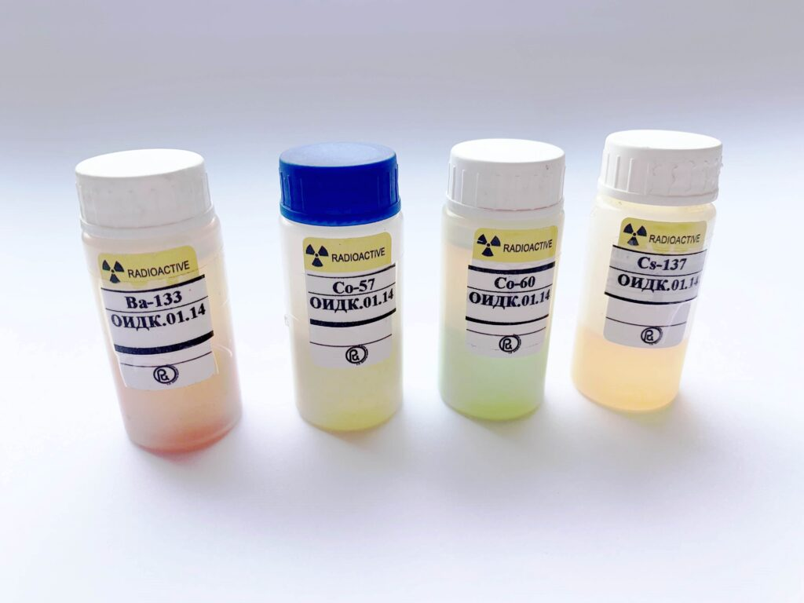
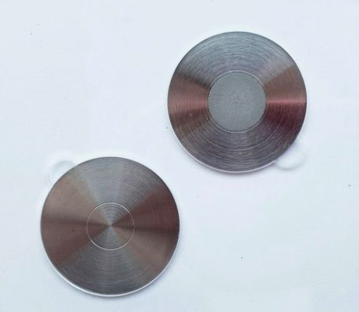
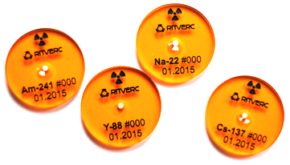
Поверка средств измерения
Поверка средств измерений подтверждает соответствие средств измерения требованиям метрологических нормативных документов.
объемные меры активности
источники типа ОСГИ
плоские источники

Slide 4
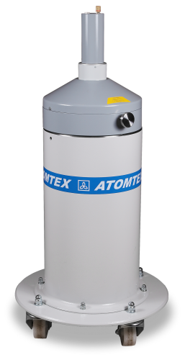
Оборудование
Гамма‑бета‑спектрометр МКС‑АТ1315
Одновременное и селективное измерение активности радионуклидов в питьевой воде, продуктах питания, сельскохозяйственном сырье и кормах, промышленном сырье, продукции лесного хозяйства, строительных материалах, почве, других объектах окружающей среды.
Обеспечение экспресс-анализа стандартизированных проб плавок металла на радиационную чистоту.
Компьютерная обработка спектров с применением метода максимального правдоподобия
Автоматический учет плотности пробы
Одновременное накопление и обработка спектров
Методическое обеспечение измерений

Slide 5
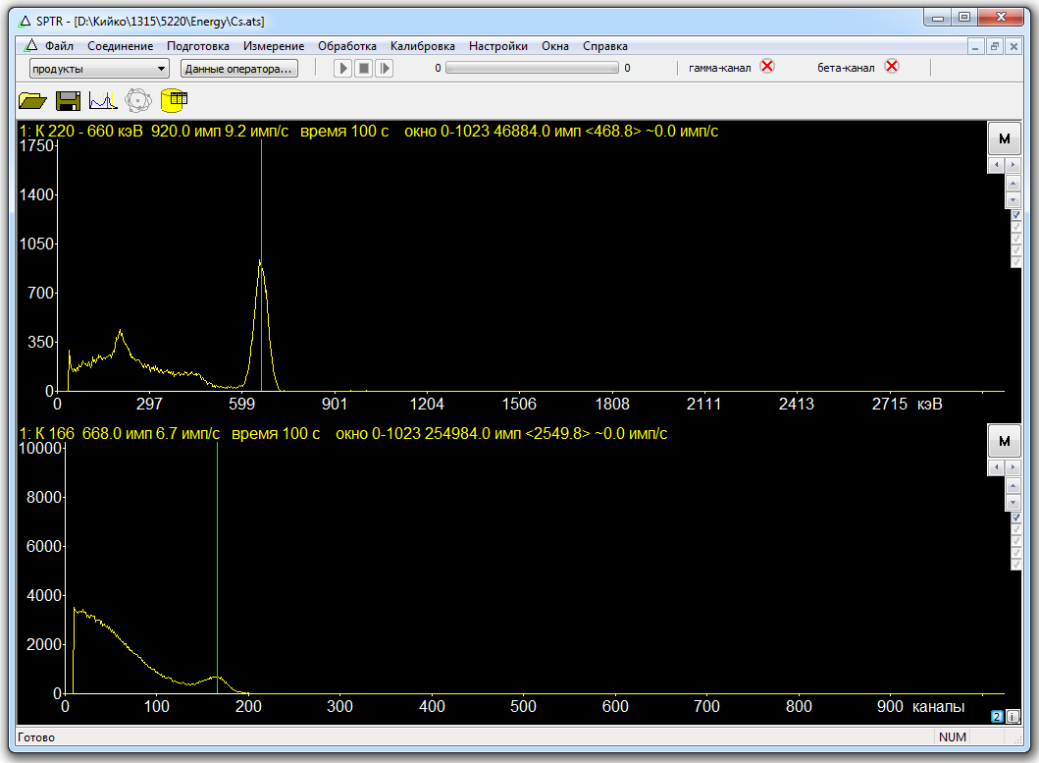
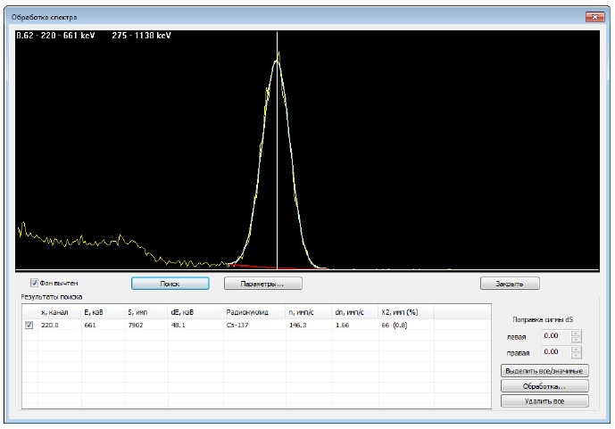
Спектрометр МКС-АТ1315
В спектрометрическом режиме осуществляется набор и анализ аппаратурного спектра гамма-излучения, определение радионуклидного состава пробы, расчет активности.
Радиометрический режим
Спектрометрический режим
Расчет активностей в радиометрическом режиме осуществляется с использованием информации с двух детекторов одновременно.

Slide 6
Поверка спектрометра МКС-АТ1315
Объем использования объемных источников при поверке стационарного гамма-бета спектрометра МКС-АТ1315
3.5 Определение основной относительной погрешности и проверка диапазонов измерений объемной (удельной) активности радионуклидов ¹³⁷Cs и ⁹⁰Sr радиометрическим методом | Эталонные источники по ГОСТ 8.033 типа ОРР или ОМАСН с радионуклидами ¹³⁹Се, ¹³⁷Cs, ⁸⁸Y, ⁹⁰Sr+⁹⁰Y при плотности 1,0 г/см³, номинальная ОА (УА) от 1⋅10³ до 2,5⋅10⁴ Бк/л (Бк/кг), погрешность 6 %
3.6 Определение основной относительной погрешности при измеренииобъемной (удельной) активности радионуклидов в диапазоне энергий от 50 до 3000 кэВ спектрометрическим методом
3.7 Определение минимальной измеряемой активности радионуклидов ¹³⁷Cs, ⁴⁰K и ⁹⁰Sr радиометрическим методом
3.8 Определение эффективности регистрации гамма-канала

Slide 7
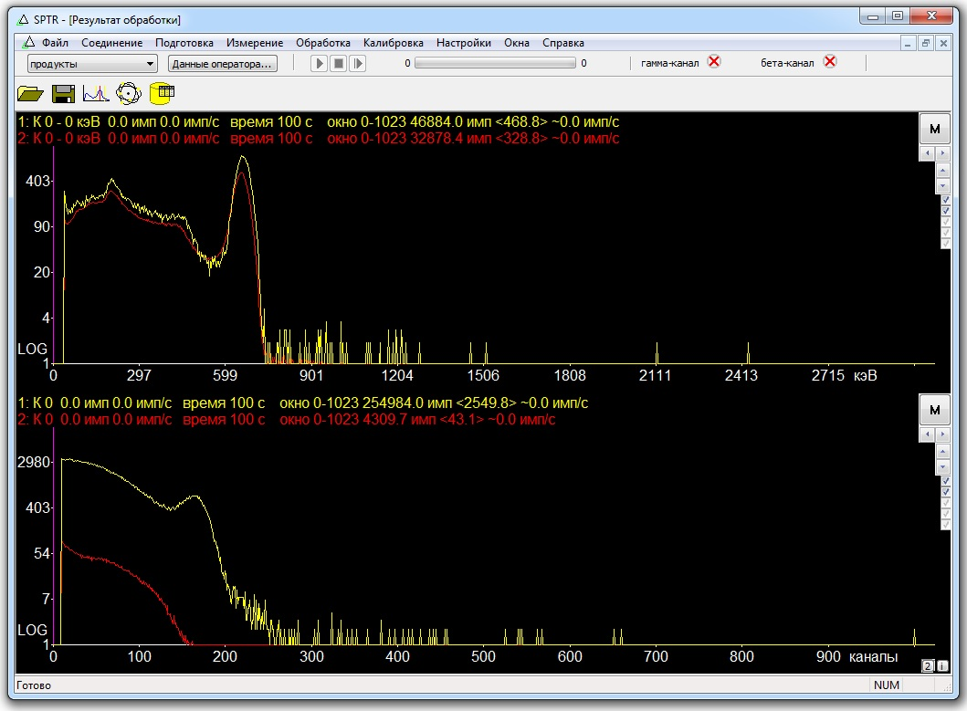
Имитация объемной пробы CS-137
Сравнение аппаратурного спектра точечного источника ¹³⁷Cs и спектра, полученного от образцового радионуклидного раствора.

Slide 8
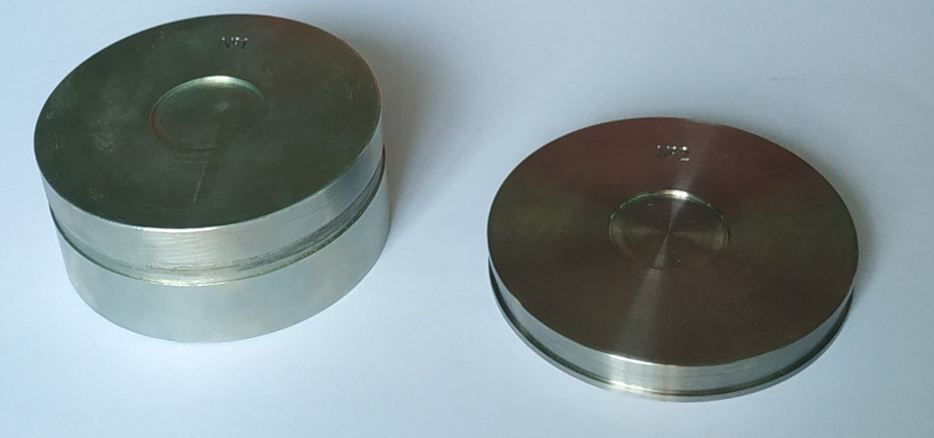
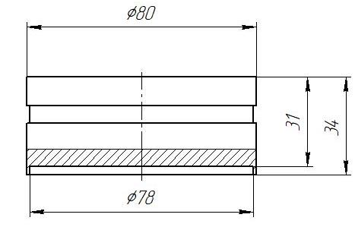
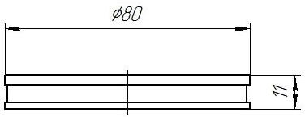
Имитация объемной пробы CS-137
Стальные насадки-рассеиватели, используемые для имитации объемных проб, содержащих ¹³⁷Cs, точечным источником типа ОСГИ

Slide 9
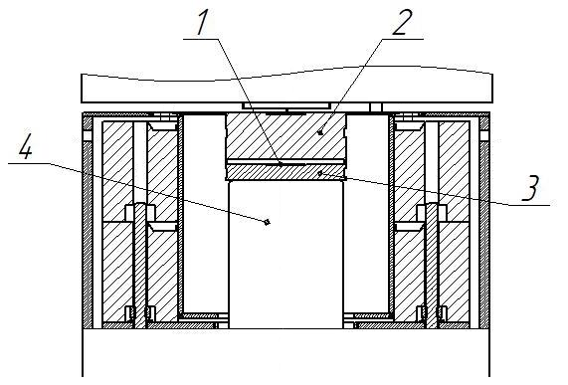
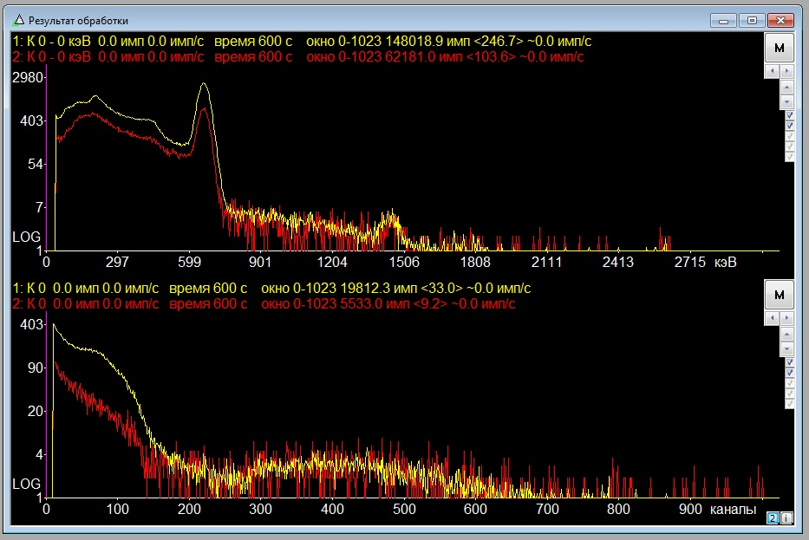
Имитация объемной пробы CS-137
Геометрия взаимного расположения насадок и точечного источника ¹³⁷Cs
Спектр, полученный при измерении точечного источника ¹³⁷Cs в геометрии 4, в сравнении с спектром, полученным от образцового радионуклидного раствора.
Геометрия 4
1 – место установки источника ОСГИ;
2 – насадка № 1;
3 – насадка № 2;
4 – блок детектирования.

Slide 10
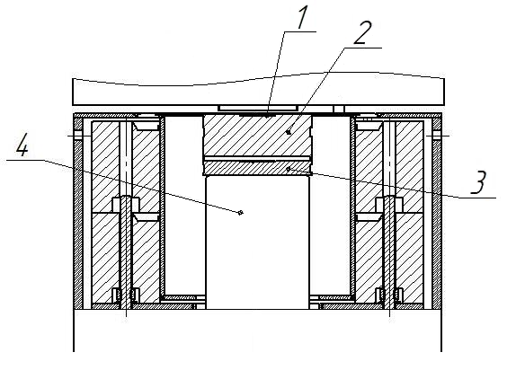
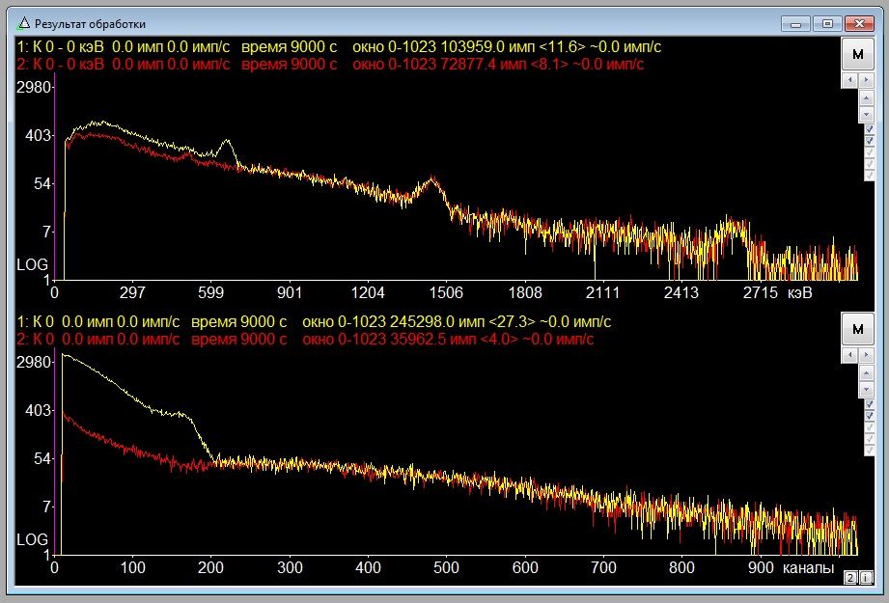
Имитация спектров малой удельной активности
Спектр, полученный при измерении точечного источника ¹³⁷Cs активностью 100Бк в геометрии 3, в сравнении с фоновым спектром
Геометрия взаимного расположения насадок и точечного источника ¹³⁷Cs
Геометрия 3
1 – место установки источника ОСГИ
2 – насадка № 1
3 – насадка № 2
4 – блок детектирования.

Slide 11
Коэффициенты перехода
Коэффициенты перехода от активности точечного источника ¹³⁷Cs, к удельной активности объемной пробы
Геометрия измерения УА | Геометрия расположения ОСГИ | Общий коэффициент перехода , (кг∙с∙Бк)/(имп∙л) | Активность источника ОСГИ, Бк | Имитируемая УА, Бк/кг
Сосуд Маринелли 1,0 л | Геометрия 3 | 130 | 50 | (5,00±1,00)
 | Геометрия 4 | 9,6 | 50 | (6,76±1,35)∙10
 | Геометрия 4 | 8,6 | 10³ | (1,51±0,30)∙10³
 | Геометрия 4 | 8,8 | 10⁴ | (1,48±0,30)∙10⁴
 | Геометрия 4 | 9,0 | 10⁵ | (1,44±0,29)∙10⁵
Плоский сосуд 0,5 л | Геометрия 4 | 11,4 | 10⁵ | (3,37±0,67)∙10⁵
Плоский сосуд типа «Дента» 0,1 л | Геометрия 4 | 12,2 | 10⁵ | (9,24±1,85)∙10⁵

Slide 12
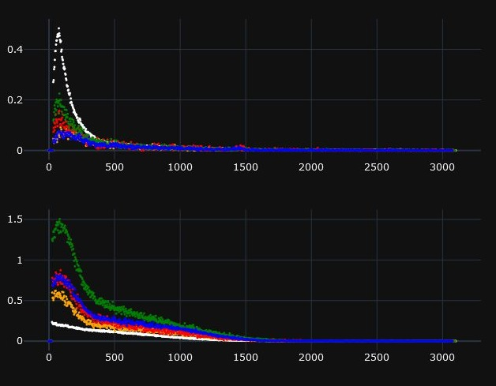
Имитация объемной пробы ⁹⁰Sr
Спектры, полученные от плоских источников типа 5С0, 4С0, 3С0, 1С0 различной активности, в сравнении со спектром объемной пробы (ОМАСН), содержащей радионуклид ⁹⁰Sr.

Slide 13
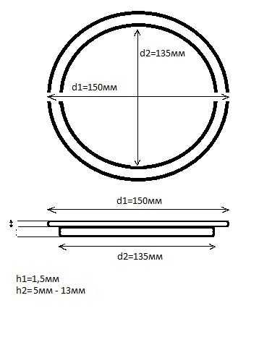
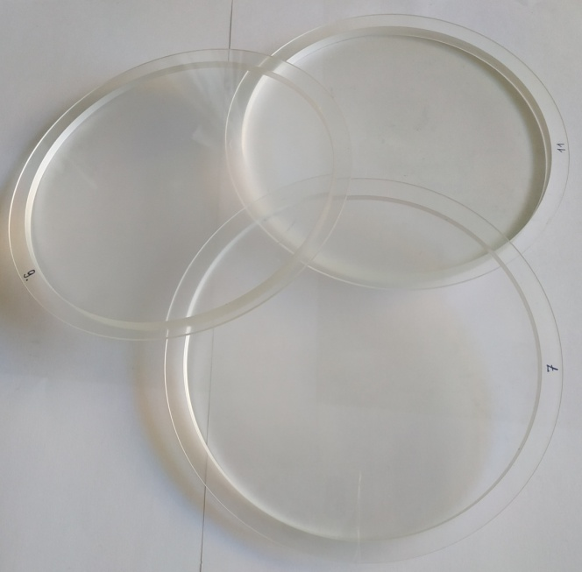
Расчет оптимальной толщины рассеивателя
Пластиковые рассеиватели, размещающиеся в верхней части блока защиты и полностью закрывающие входное окно БДБ. Применяются для получения необходимого коэффициента перехода от активности плоского источника типа 1СО к удельной активности объемной пробы.

Slide 14
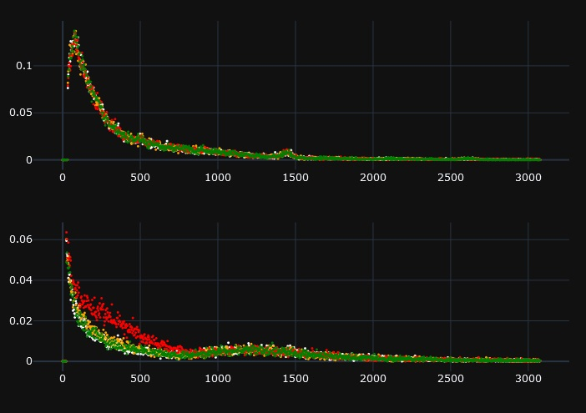
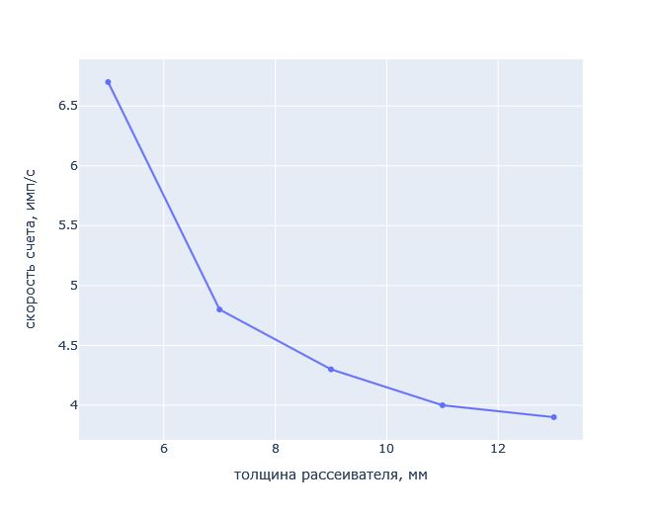
Расчет оптимальной толщины рассеивателя
Рассеиватель, толщиной 11 мм эффективно снижает скорость счета и является оптимальным для использования в ограниченном объеме блока защиты.
Аппаратурные спектры, полученные с разными рассеивателями

Slide 15
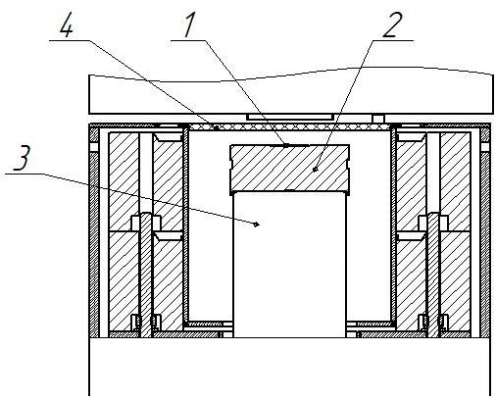
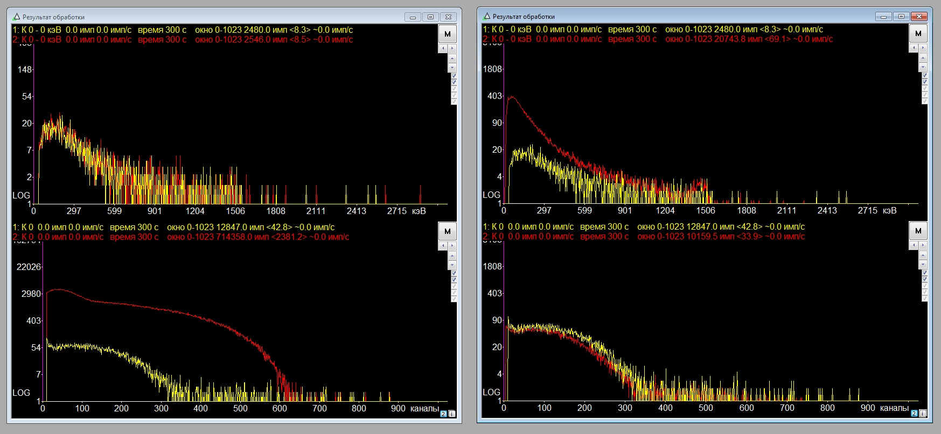
Имитация объемной пробы ⁹⁰Sr
Геометрия взаимного расположения рассеивателя и плоского источника типа 1С0
Спектр полученный от плоского источника типа 1С0, при последовательном размещении его на насадке, и расположении рассеивателя
Геометрия 5
1 – место установки источника 1С0;
2 – насадка № 1;
3 – блок детектирования; 4 –рассеиватель.

Slide 16
Коэффициенты перехода
Коэффициенты перехода от активности плоского источника типа 1С0, к удельной активности объемной пробы
Геометрия измерения УА | Геометрия расположения источника 1СО (1С0) | Общий коэффициент перехода , (кг∙с∙Бк)/(имп∙л) | Активность источника 1СО (1С0), Бк | Имитируемая УА, Бк/кг
Сосуд Маринелли 1,0 л | Геометрия 5 | 458 | 10² | (5,22±1,04)∙10
 |  | 487 | 10³ | (4,91±0,98)∙10²
 |  | 582 | 10⁴ | (4,11±0,82)∙10³
 |  | 587 | 10⁵ | (4,08±0,82)∙10⁴
Плоский сосуд 0,5 л | Геометрия 2 | 8,5 | 10³ | (2,56±0,51)∙10⁴
Плоский сосуд типа «Дента» 0,1 л | Геометрия 2 | 8 | 10³ | (8,22±1,64)∙10⁴
Плоский сосуд 0,2 л | Геометрия 2 | 8,1 | 10³ | (2,68±0,54)∙10⁴
Плоский сосуд 0,03 л | Геометрия 3 | 14,6 | 10² | (4,51±0,90)∙10³

Slide 17
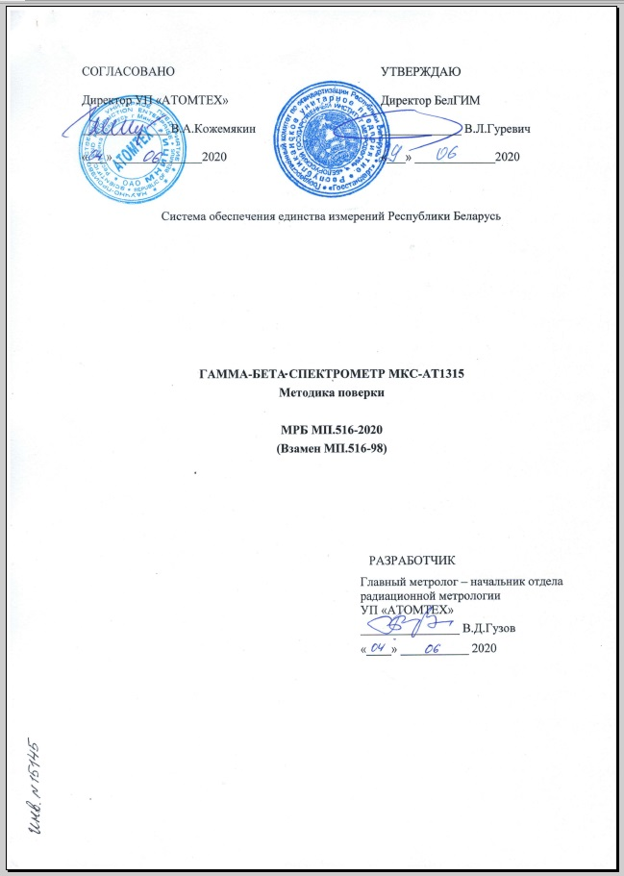
Заключение
Применение широко используемых источников типа ОСГИ и 1СО совместно с насадками-рассеивателями обеспечивают условия необходимые и достаточные для проведения поверки стационарного гамма-бета спектрометра МКС-АТ1315.

Slide 18
СПАСИБО ЗА ВНИМАНИЕ!
Республика Беларусь
220005, Минск, ул. Гикало, 5
Тел./Факс: +375-17-270-81-42
info@atomtex.com
www.atomtex.com

